Slide 1

CosMatch: Инструмент для отождествления и поиска астрономических объектов с использованием машинного обучения
Доклад студента Тэаро К. А.,
к. ф.-м. н.,с. н. с. Мещеряков А. В.,
гл. инженер Герасимов С. В.

Slide 2
Какими данными она управляет?
Что изучает астрофизика?

Slide 3
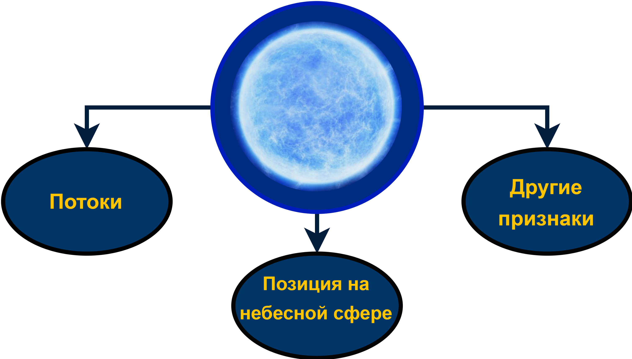
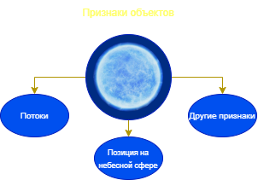
Астрономические тела и способы их изучения
Астрофизика изучает астрономические объекты, звезды, глактики и т.д.
Все эти объекты могут быть охарактеризованные своими признаками, такими как позиция объекта на небесной сфере, силой излучения - потоком и другими признаками.
Астрономические тела
Введение
Рентгеновское небо
Пишу про потоки, их позиции на астрономический сфере и другие признаки
Редкие объекты
Наборы данных
Актуальность

Slide 4
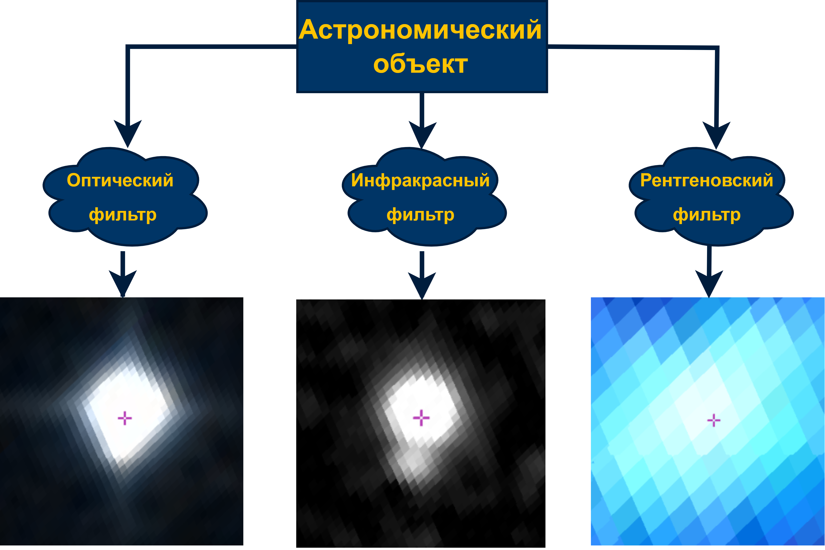
Астрономические тела и способы их изучения
Что из себя представляет признак потока?
Телескопы сканируют небесную сферу с помощью фильтров, и получают на выход картинку яркости объектов. Как правило у телескопов присутсвует много разных фильтров, и соотвественно картинок получается много
.
Телескопы тоже бывают разные, изучают излучение тел в разных спектральных диапазонах. Вот представленно астрономическое тело в 3х разных обзорах - ...
Как видно - картина разная.
Из таких изображений у телескопов выделаются численные характеристики яркости и помещаются в таблицу описания объектов.
Потоки (яркость излучения)
Введение
Рентгеновское небо
Пишу про потоки, их позиции на астрономический сфере и другие признаки
Редкие объекты
Наборы данных
Актуальность

Slide 5
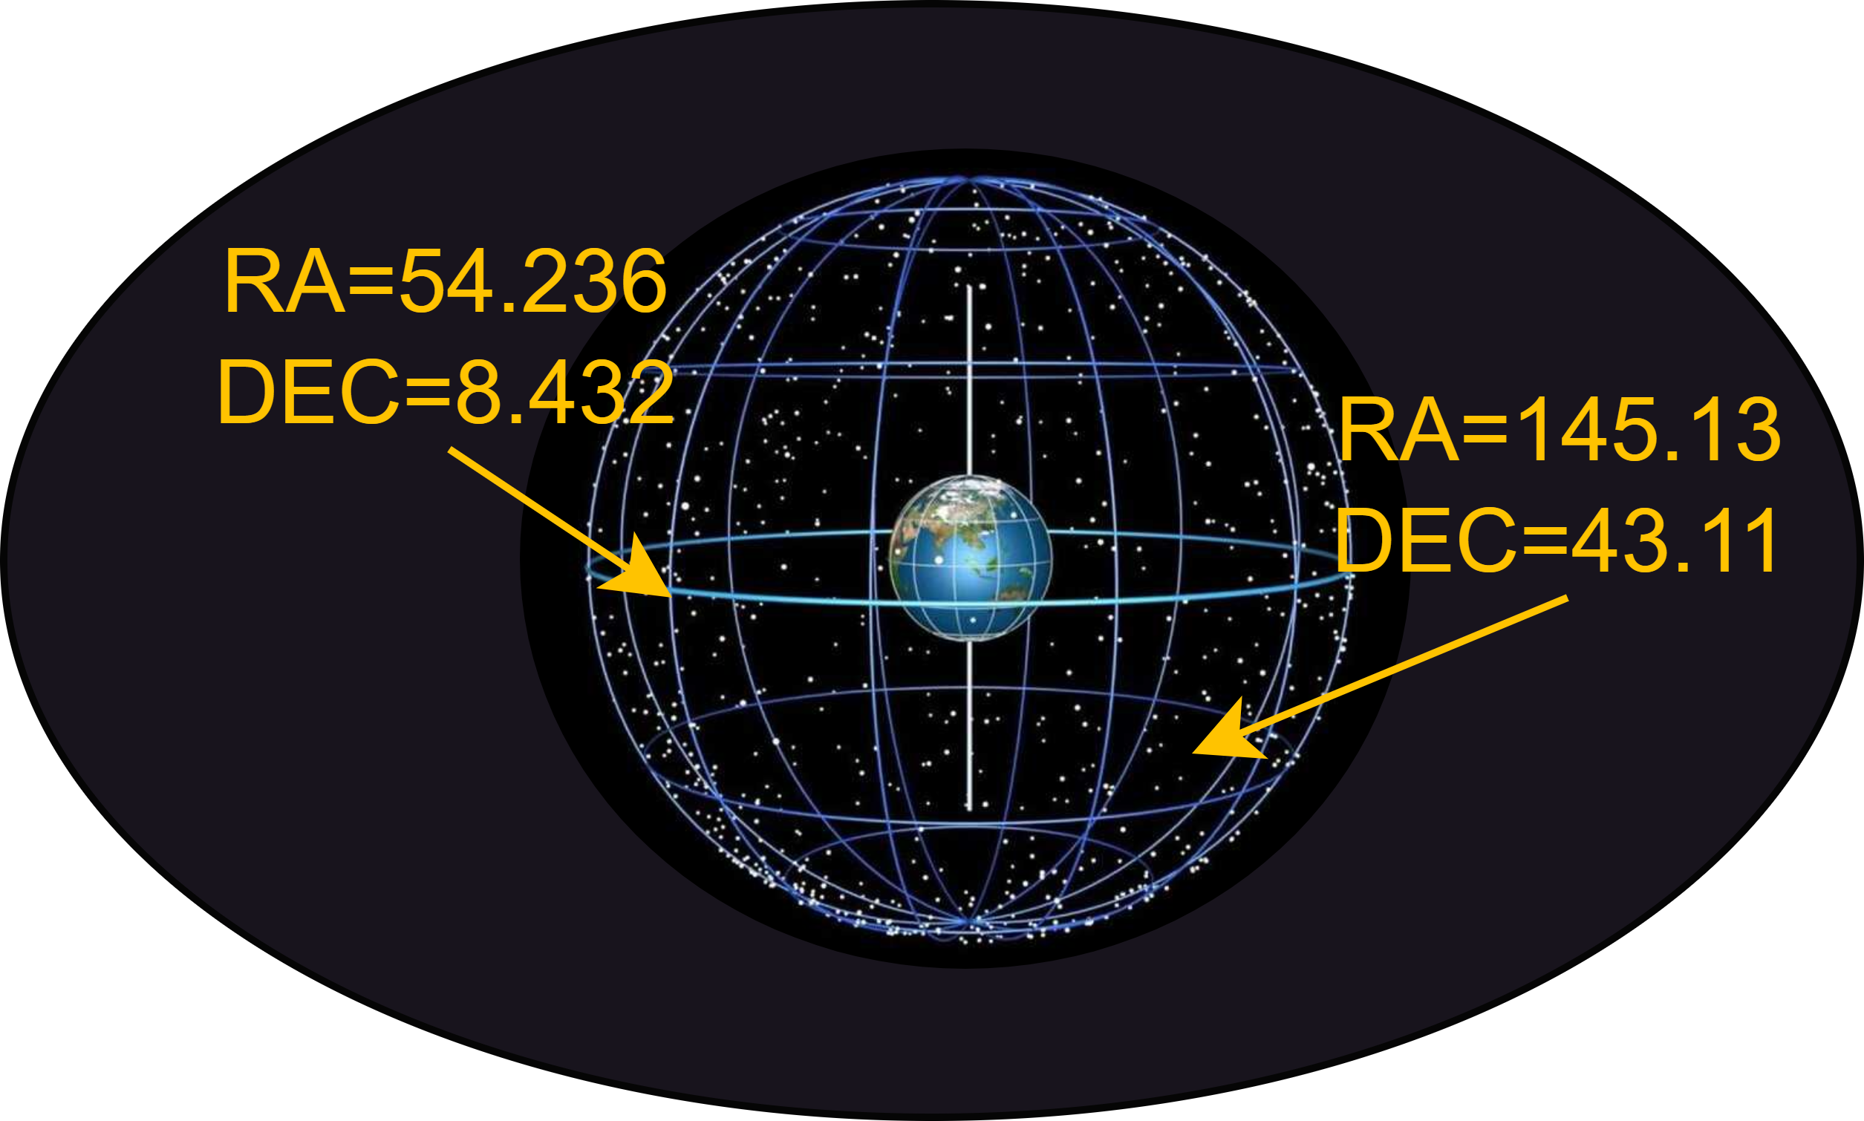
Астрономические тела и способы их изучения
Помимо яркости излучения необходимым элементом описания объекта являестя его позиция на космической сфере. Координаты объекта.
Позиция тел на космической сфере
Введение
Рентгеновское небо
Редкие объекты
Наборы данных
Актуальность

Slide 6
Астрономические тела и способы их изучения
Другие признаки
Введение
Рентгеновское небо
Редкие объекты
Наборы данных
Актуальность

Slide 7
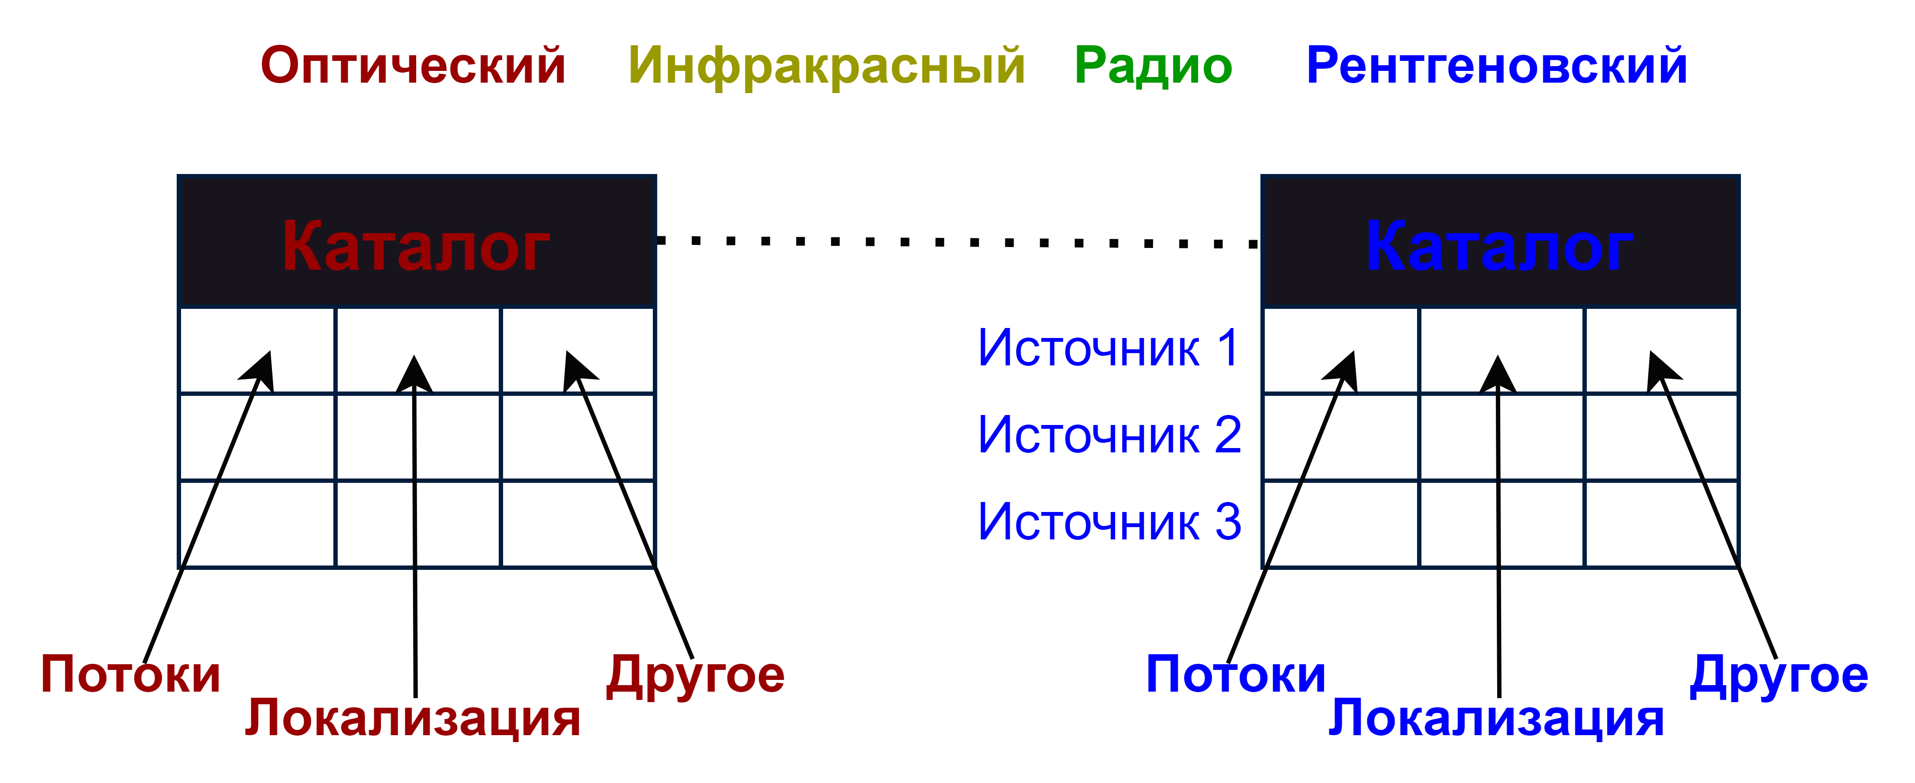
Астрономические тела и способы их изучения
Как я уже говорил, каталоги бывают разных спектральных диапазонов. Оптические, рентгеновские, инфракрасные и другие.
Признаки потоков в разных диапазонах сильно отличаются. Слабые тусклые объекты в оптическом обзоре могут быть ярчайшими источниками в рентгеновском.
Каталоги
Введение
Рентгеновское небо
Редкие объекты
Наборы данных
Актуальность

Slide 8
Астрономические тела и способы их изучения
Вот основные характеристики каталогов из разных спектральных диапазонов.
Видно, что оптические да и инфракрасные каталоги отличаются своей массивностью. Огромное количество объектов.
Рентгеновский же обзор отличаеется низкой точностью локализации. Ошибка определения координат у объектов сильно больше. На следующем слайде подробнее про ошибку.
Каталоги - общие характеристики
Введение
Рентгеновское небо
Диапазон | Характерный размер | Точность локализации | Представители
Оптический | 1-3 млрд источников | ~0.1 угловая секунда | GAIA
Рентгеновский | 300-600 тыс. источников | ~1-5 угловых секунд | XMM-NEWTON
Инфракрасный | ~ 1 млрд ичтосников | ~0.1 угловая секунда | WISE
Редкие объекты
Наборы данных
Актуальность

Slide 9
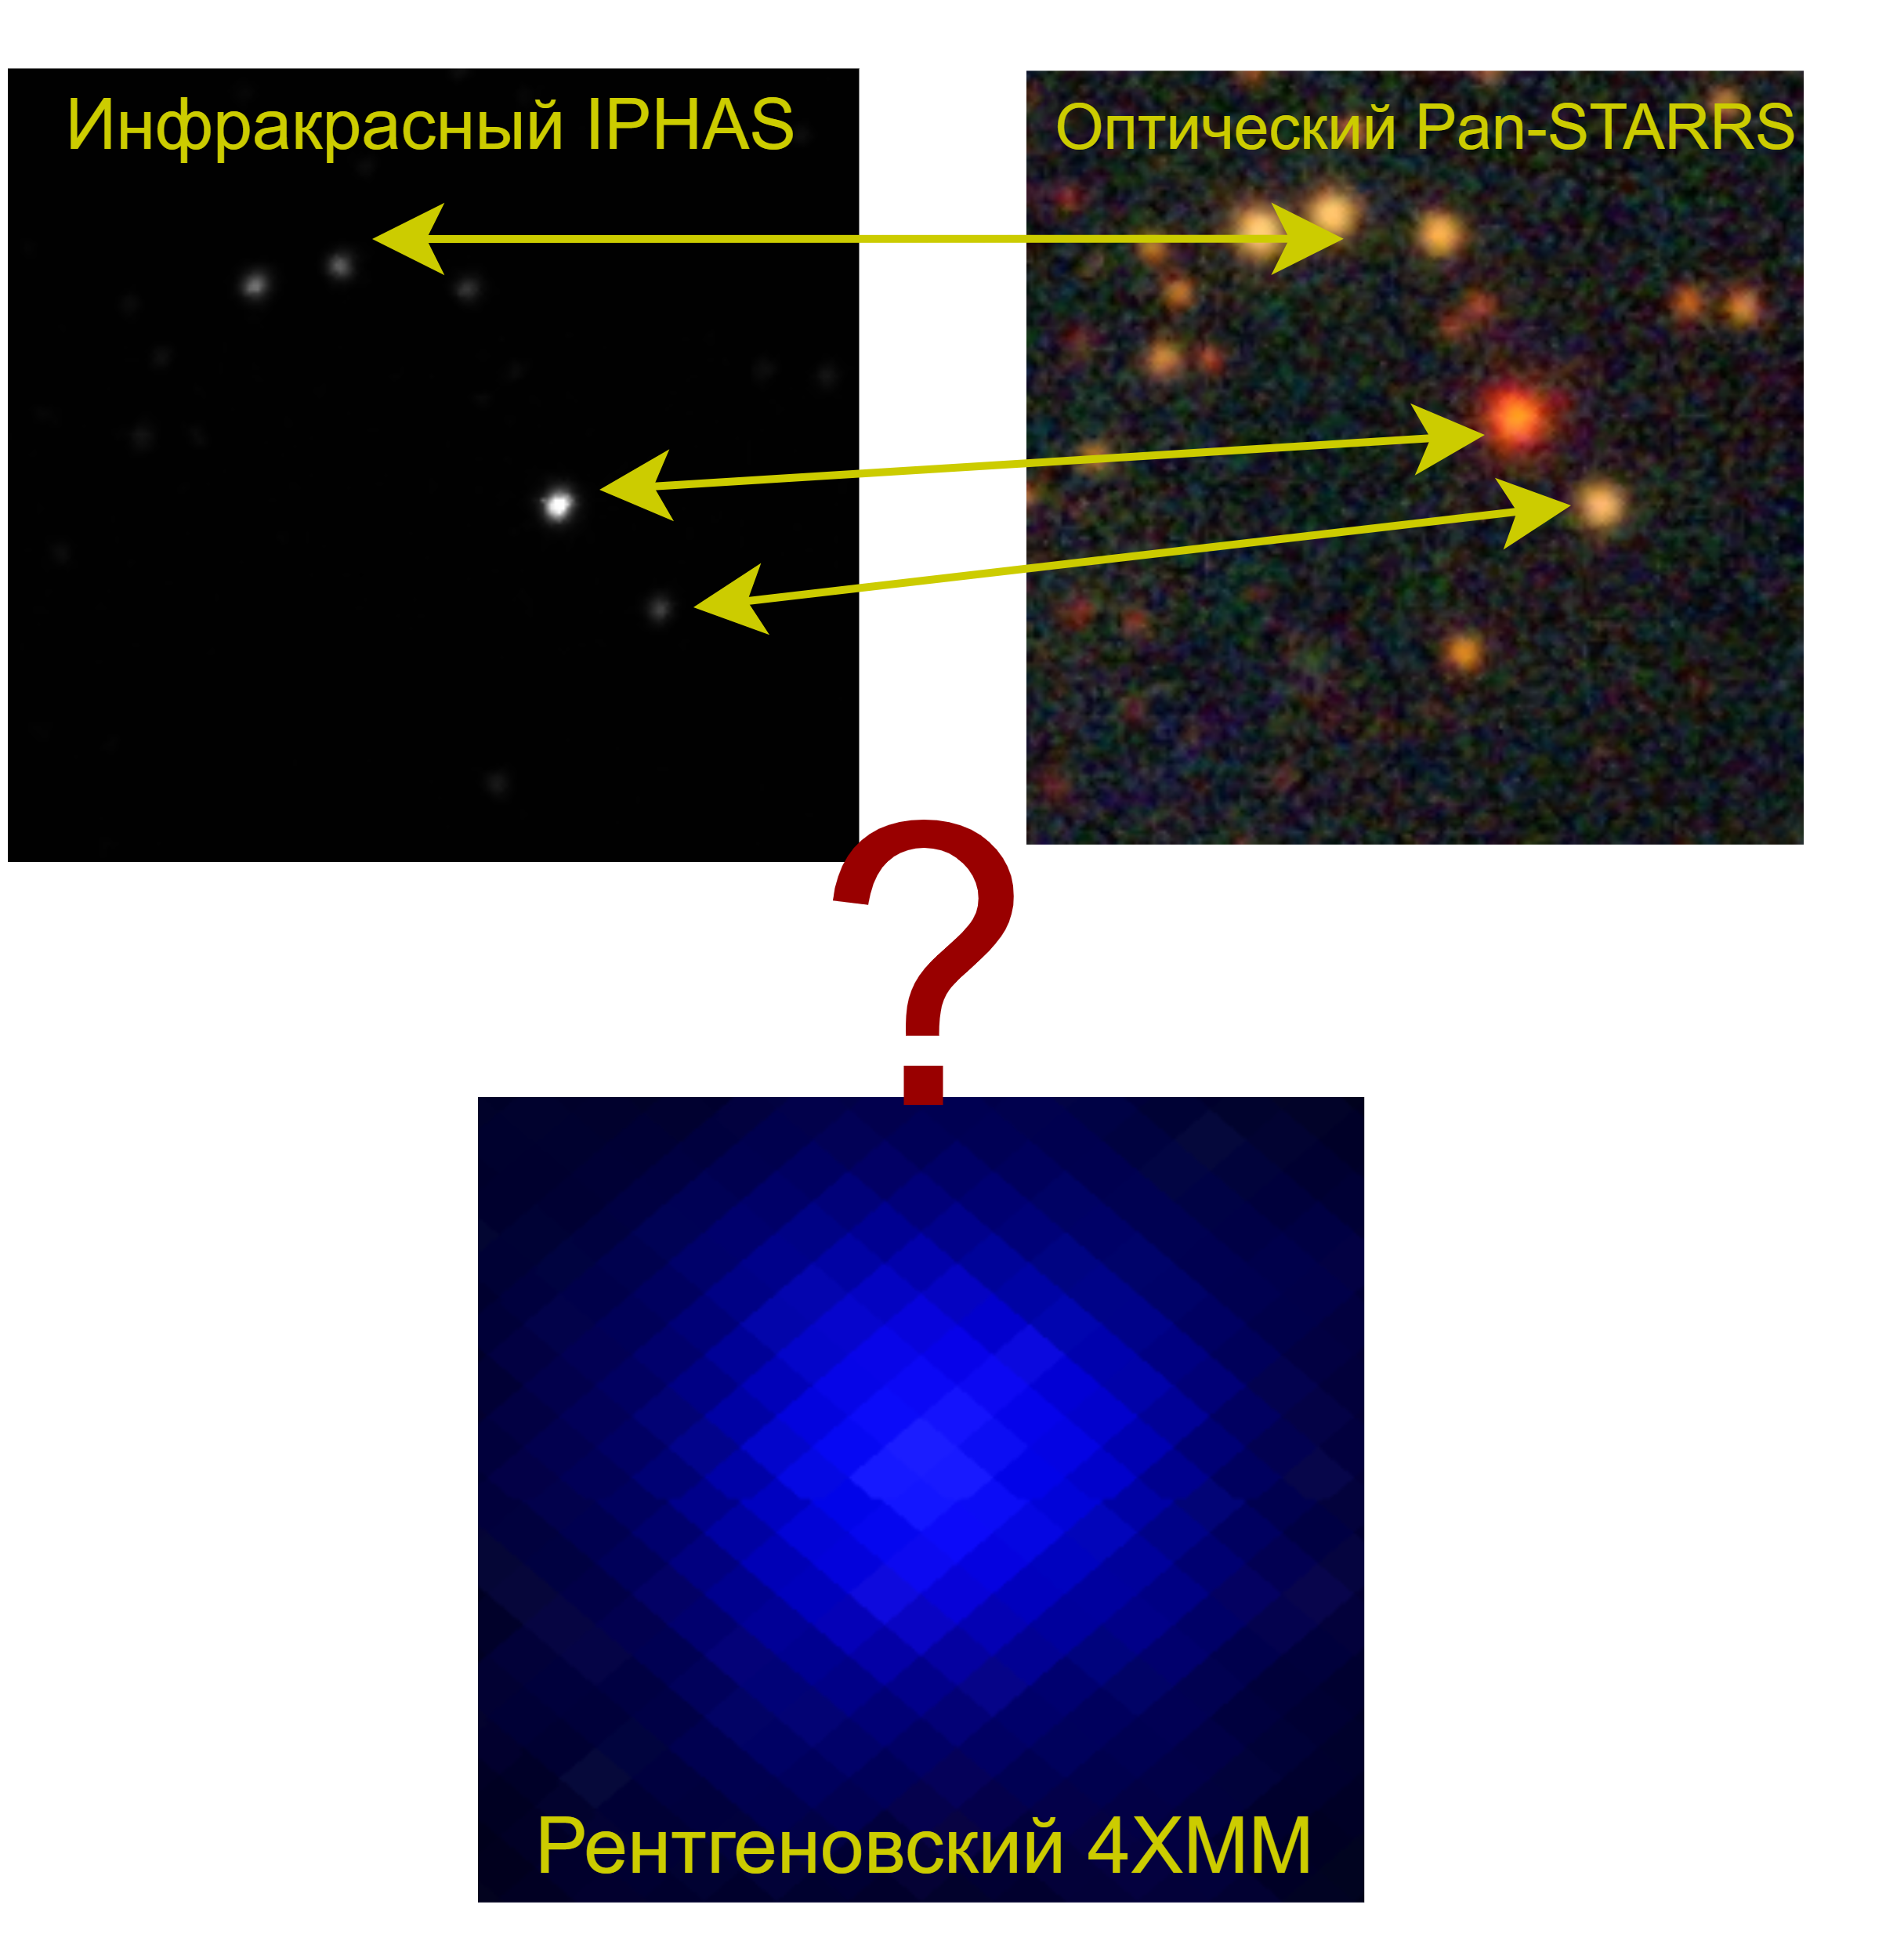
Астрономические тела и способы их изучения
Тут представлено три изображения космической области из трех диапазонов. Как видимо инфракрасный и оптичнеский обзор хорошо согласуются. Достаточно лагко увидить соответсвия между обьектами - найти отождествления.
С рентгеновким же обзором картина совсем другая. Абсолютно не ясно, какое из тел оптического или инфракрасного обзора так ярко излучает в рентгене.
Собственно это и есть показатель выской позиыионной ошибки рентгеновского диапазона. Фактическое положение обьекта, излучающего ренгено может сильно варьироваться.
Собственно первая из задач, решаемая мной состояла в том, чтобы найти отождествения между рентгеновским и оптическим каталогом. То есть понять, в частности, какое из тел так ярко светит.
Особенность локализации рентгеновских каталогов
Введение
Рентгеновское небо
Редкие объекты
Наборы данных
Актуальность

Slide 10
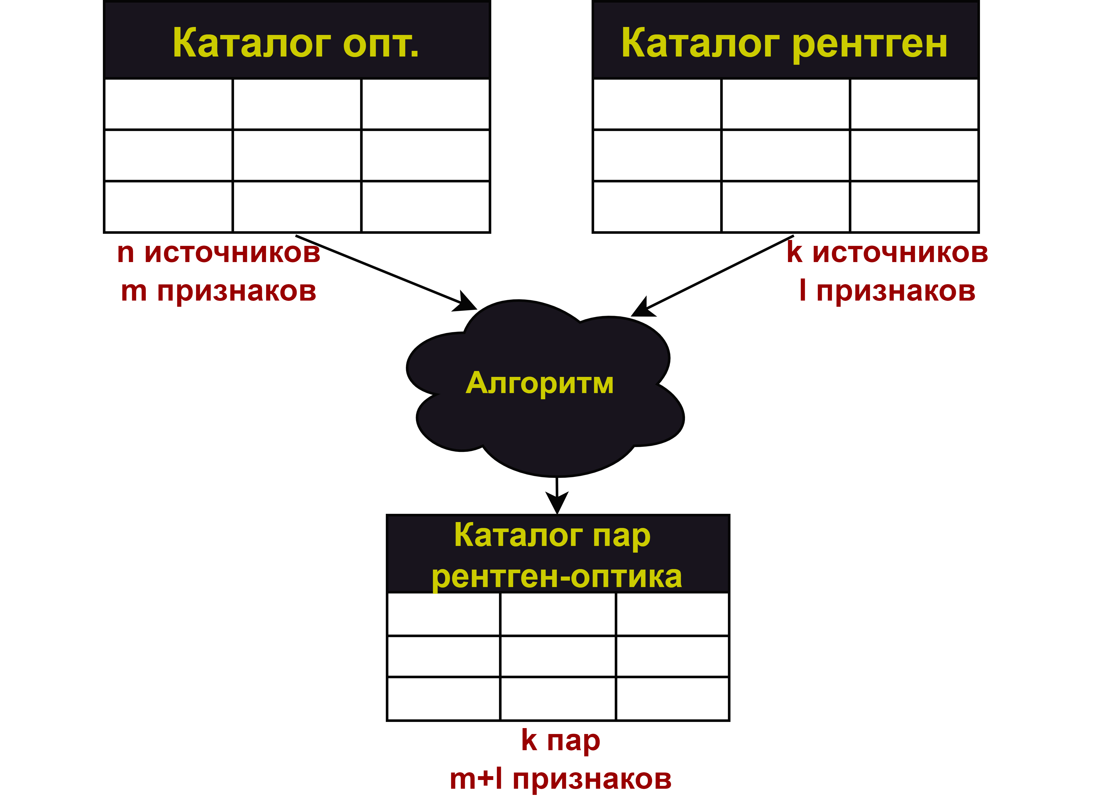
Астрономические тела и способы их изучения
Вот формальная постановка описанной раньше задачи отождествления. На вход алгоритму дается два каталога - каталог высокой точности (например оптический), и каталог низкой точности (например рентгеновский).
Алгоритм должен выдавать таблицу из всех обьектов рентгеновского каталога, с указанием обьекта оптического каталога, который является отождествлением. Ну и сообветственно, должны вместе с оптическим объектом прибавляться и его оптические признаки. Таким образом полученный алгоритм позволит получать для рентгеновских обьектов большее пространство признаков. Позволив при этом более подробно изучать эти обьекты.
Формальная постановка задачи отождествления
Введение
Рентгеновское небо
Редкие объекты
Наборы данных
Актуальность

Slide 11
Разобрались с астрономическими данными, получили качественную информацию об объектах. ЧТо дальше?
Поняли астрономические данные
Теперь как их можно изучать

Slide 12
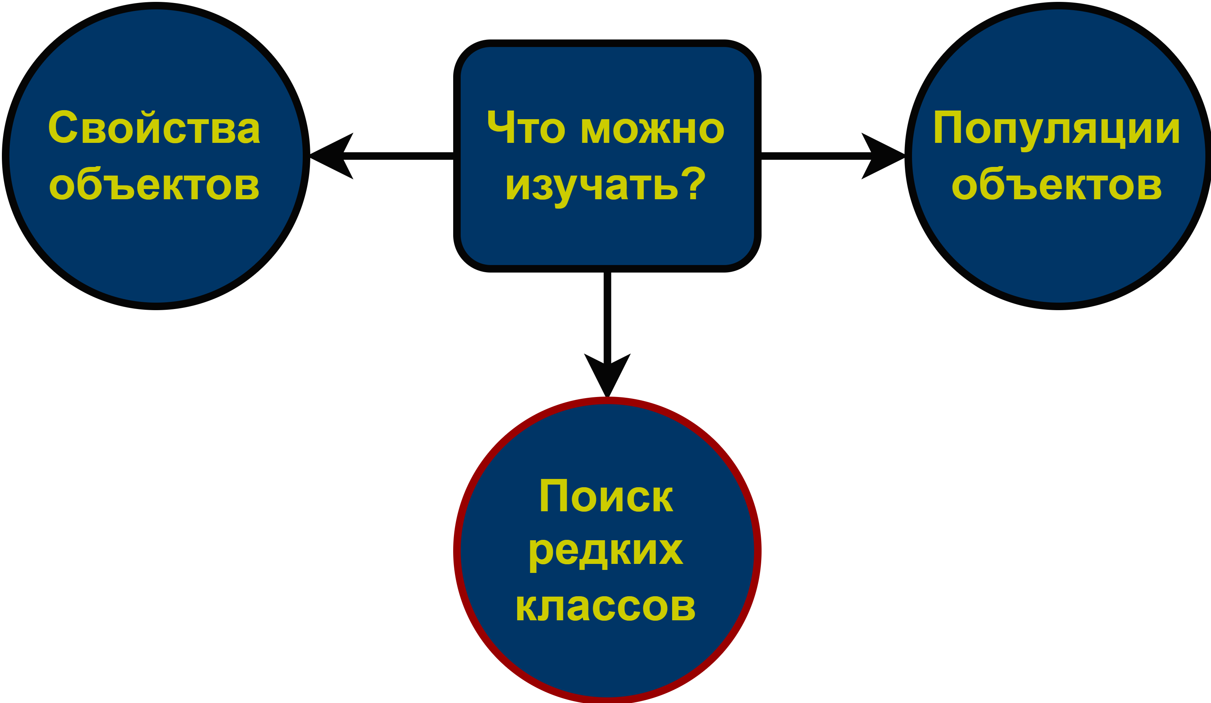
Астрономические тела и способы их изучения
Применять прищнаковое пространство можно для решения многих задач.
В частности задачи изучения свойств обьектов, изучения частотности обьектов. Или то, чем я занимался - поиск представителей редких классов.
Различные задачи анализа
Введение
Рентгеновское небо
Редкие объекты
Наборы данных
Актуальность

Slide 13
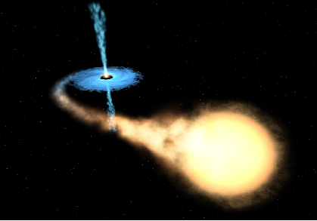
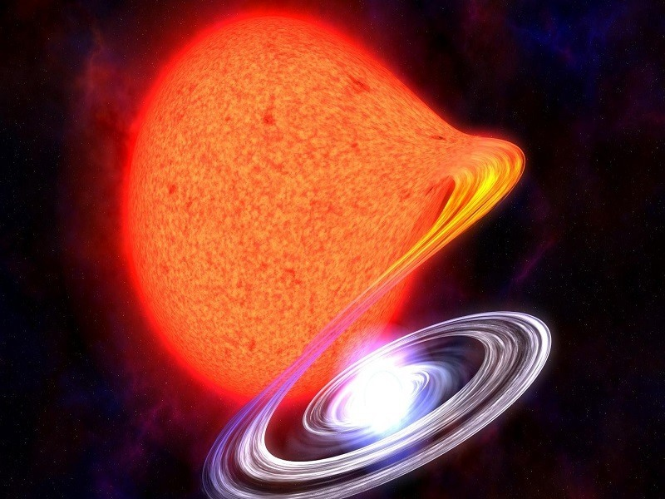
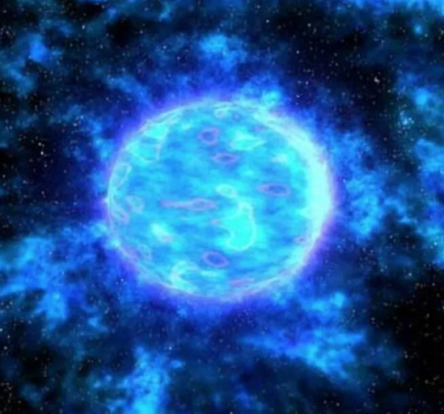
Различные редкие классы
Редким классом назовем набор обьектов, представителей которых известно относительно мало - для сравнения. Всего астрономических обьектов порядка миллиардов известно, когда представителей класса HMxB известно 180. Представителей класса CV применрно около тысячи.
Введение
Рентгеновское небо
High-Mass X-ray Binaries (HMXB)
Cataclysmic variable
Wolf-Raiet
HMXB
Редкие объекты
Наборы данных
Каждый класс характеризуется различными признаками, описывающими излучения тел с разными длиными волн
Актуальность

Slide 14
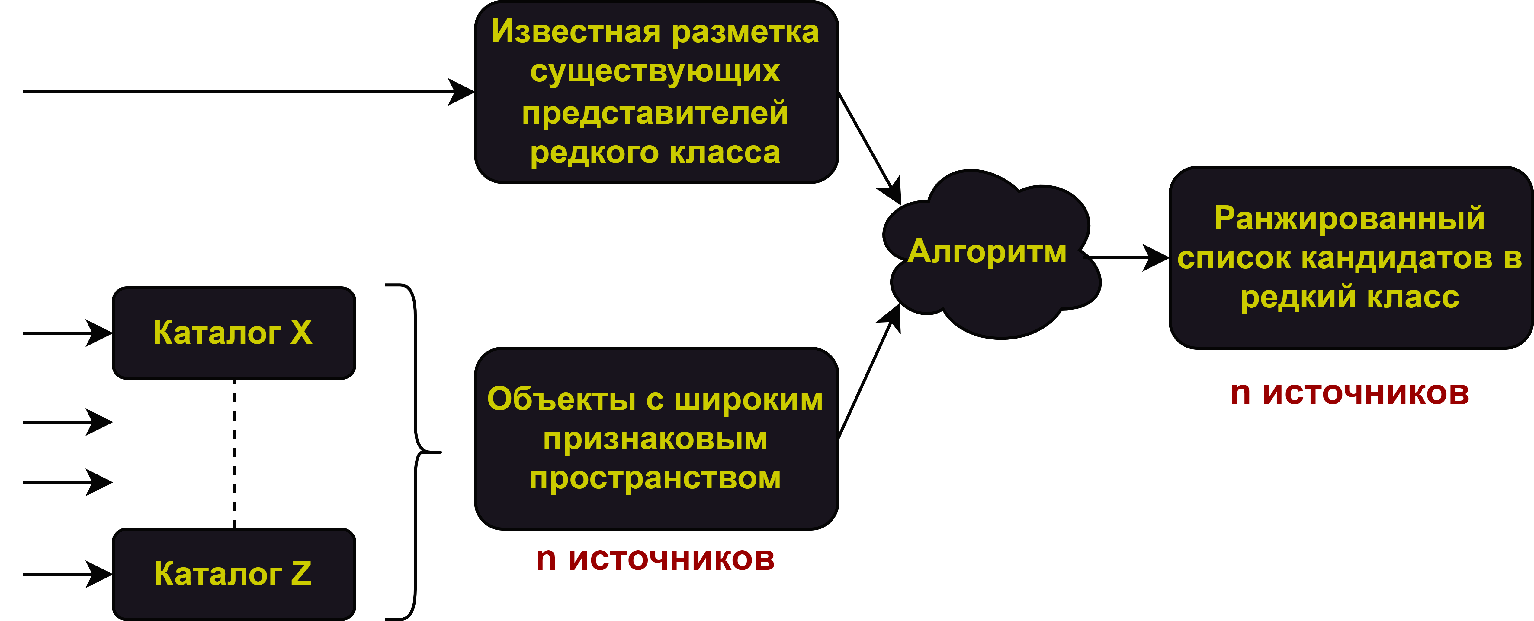
Формальная постановка задачи поиска объектов редких классов
Формально поставим такую задачу- поиск обьектов редких классов. На вход алгоритму дается несколько каталогов из разных спектральных диапазонов. Из этих каталогов с помощью решения прошлой задачи строится набор обьектов, с признаками из всех заданных каталогов. Также дается некая известная разметка - представители этого редкого класса. На выход алгоритм должен выдавать ранжированный список кандидатов в этот класс.
Далее этот список кандидатов может быть изучен учеными для подтверждения принадлежности классу.
Введение
Рентгеновское небо
Редкие объекты
Наборы данных
Актуальность

Slide 15
Две задачи
Таким образом решается две задачи - отождествление различных каталогов и поиск представителей редких классов.
Введение
Рентгеновское небо
Отождествление
Поиск соответствий между двумя каталогами из разных спектральных диапазонов
Поиск объектов
Поиск объектов редких классов в больших астрономических каталогах
Редкие объекты
Наборы данных
Актуальность

Slide 16
Актуальность
Несколько слов об актуальности задач.
Важности задачи отождествления состоит в том, что она является подзадачей для многих различных космических исследований. Позволяя строить более широкое признаковое пространство для обьектов, она позволяет более глубоко изучать эти обьекты.
Актуальность задачи поиска редких обьектов стоит в предметной области. Для астрономов такие обьекты как правило крайне интересны.
Отельно важно упомянуть актальности использования машинного обучения для решения данных задач. Признаков очень много, и строить мат модели на них крайне труднозатратно. Да и еще и вариативность признков большая. При замене входных данных придестя строить новые модели. В МЛ такого нет.
Введение
Актуальность
Актуальность отождествления
Позволяет более глубоко анализировать астрономические объекты
Актуальность поиска особых объектов
Подробная разметка неизвестных астрономических объектов позволит более глубоко анализировать эволюцию вселенной.
Представитель редких классов обладают специфическими особенностями, поэтому наиболее интересны для ученых.
Актуальность машинного обучения:
Огромные размеры данных.
Возможность применения на других данных.
Постановка задачи
Обзор
Построение решения
Результаты
Техническая реализация

Slide 17
Постановка задачи
Введение
Актуальность
Исследовать и разработать подход для отождествления астрономических каталогов из разных спектральных диапазонов.
Исследовать и разработать подход для поиска рентгеновских объектов редких астрономических классов в больших массивах данных с использованием машинного обучения.
Подготовить инструмент в открытом доступе, реализующий решение этих двух задач.
Постановка задачи
Обзор
Построение решения
Результаты
Техническая реализация

Slide 18
ОБЗОР НАЧИНАЕТСЯ!

Slide 19
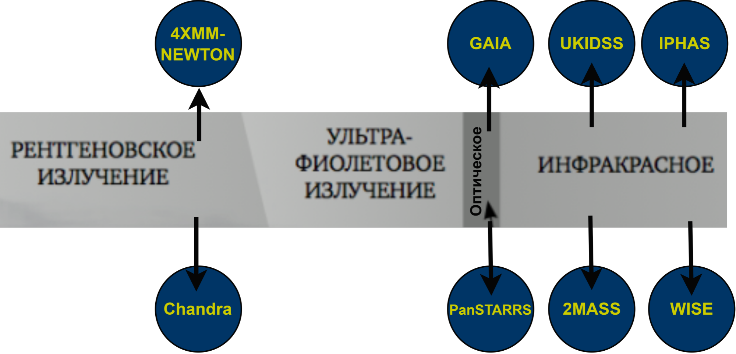
Наборы данных
Постановка задачи
Обзор
HMXB
Наборы данных
Алгоритмы отождествления
Алгоритмы сжатия пространства
Алгоритмы кластеризации
Для задачи отождествления:
4XMM-NEWTON
Chandra
PanSTARRS
Для задачи поиска:
4XMM-NEWTON,
GAIA, PanSTARRS
UKIDSS, 2MASS
IPHAS, WISE
Построение решения

Slide 20
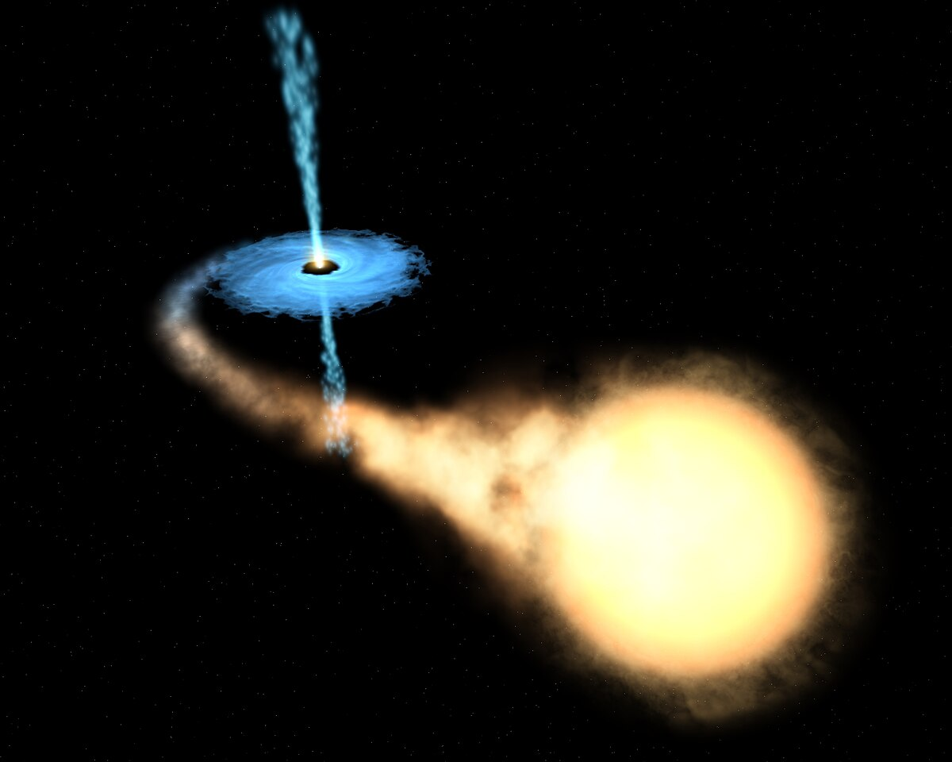
Редкий рентгеновский класс - HMXB
Постановка задачи
Обзор
Известно порядка 180 объектов
Располагаются в основном в плоскости галактики (области высокой плотности скопления объектов)
Активно излучают энергию в рентгеновском диапазоне
HMXB
Наборы данных
Алгоритмы отождествления
Алгоритмы сжатия пространства
Алгоритмы кластеризации
Объектов крайне мало, использовать алгоритмы классификации с учителем будет трудно
Построение решения

Slide 21
Существующие алгоритмы отождествления
Постановка задачи
Обзор
Алгоритм NWAY(*) для отождествления:
Оценку астрометрических признаков объединяет с фотометрическим приором на основе теоремы Байеса.
Есть разные варианты построения приора, в том числе автоматический, но он работает хуже.
Для более качественной работы требуется задать распределение фотометрического приора.
Ближайший сосед:
Отождествляет с ближайшим объектом.
Хорошо работает для каталогов со схожей глубиной обзоров.
HMXB
Наборы данных
Алгоритмы отождествления
Алгоритмы сжатия пространства
Алгоритмы кластеризации
Вывод:
Алгоритм ближайшего соседа подходит для отождествления каталогов одного диапазона (e.g. оптика+оптика)
(*) Finding counterparts for All-sky X-ray surveys with Nway: a Bayesian algorithm for cross-matching multiple catalogues // Salvato, M., Buchner, J., Budavári, T., et al. 2018, MNRAS, 473, 4937
Построение решения

Slide 22

Обзор существующих алгоритмов отождествления
Постановка задачи
Обзор
Алгоритм CosMatch:
Использует дополнительный каталог для обучения модели ML.
Может использовать произвольное количество признаков.
Присутствуют полезные преобразования признаков.
По метрикам качества отождествления превосходит другие рассмотренные алгоритмы на каталогах с высокой ошибкой локализации
HMXB
Наборы данных
Алгоритмы отождествления
Алгоритмы сжатия пространства
CosMatch
Алгоритмы кластеризации
ML алгоритм CosMatch можно использовать для получения отождествления оптического каталога с рентгеновским
Построение решения
CosMatch
CosMatch
CosMatch

Slide 23
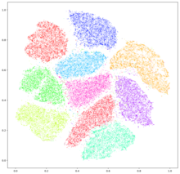
Алгоритмы сжатия пространства
Постановка задачи
Обзор
t-SNE
HMXB
t-SNE (t-Distributed Stochastic Neighbor Embedding) - это метод нелинейного снижения размерности, который используется для визуализации больших наборов данных с высокой размерностью.
Преобразует непохожие объекты далеко, а похожие - близко
Наборы данных
Алгоритмы отождествления
Алгоритмы сжатия пространства
Алгоритмы кластеризации
Построение решения

Slide 24
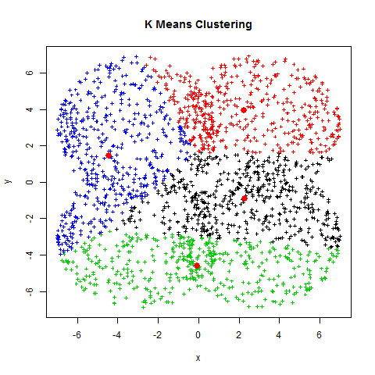
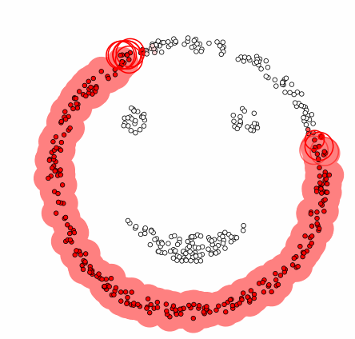
Алгоритмы кластеризации
Постановка задачи
Обзор
KMEANS
DBSCAN
HMXB
Наборы данных
Алгоритмы отождествления
Алгоритмы сжатия пространства
Алгоритмы кластеризации
Итеративный алгоритм для поиска центров класстеров и принадлежащих к кластерам объектов
Поиск кластеров в областях с высокой плотностью объектов. Области с низкой плотностью отмечаются выбросами
Построение решения

Slide 25
Выводы из обзора
Введение
Актуальность
Было решено использовать инструмент CosMatch для отождествления каталогов.
Для каталогов с большой позиционной ошибкой использовать ML алгоритм, для остальных - ближайший сосед.
Будут использоваться каталоги рентгеновского, оптического, инфракрасного и h-alpha диапазонов.
Будет использоваться алгоритм сжатия пространства t-SNE метод кластеризации DBSCAN для отбора центров скопления интересуемых источников.
Постановка задачи
Обзор
Построение решения
Результаты
Техническая реализация

Slide 26
РЕШЕНИЕ ЗАДАЧИ ОТОЖДЕСТВЛЕНИЯ

Slide 27
Краткое описание алгоритма отождествления
Постановка задачи
Обзор
HMXB
Наборы данных
Решаться будет с использованием вспомогательного каталога
Решение будет строится методом бинарной классификации верности пар отождествленных
Будет тестироваться на каталогах PANSTARRS и 4XMM
Будет сравниваться с решением модели NWAY.
Алгоритмы отождествления
Алгоритмы сжатия пространства
Алгоритмы кластеризации
Построение решения

Slide 28
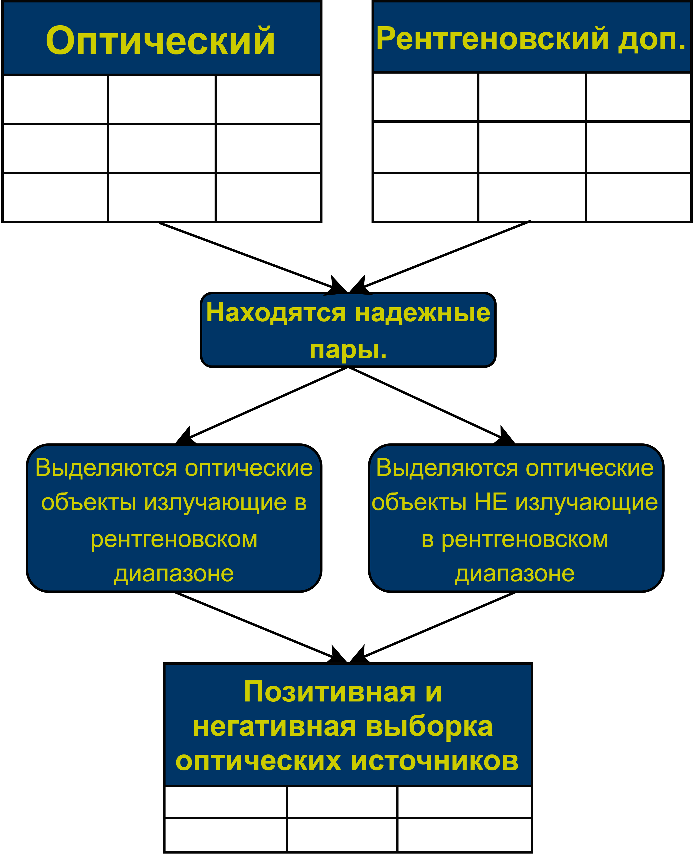
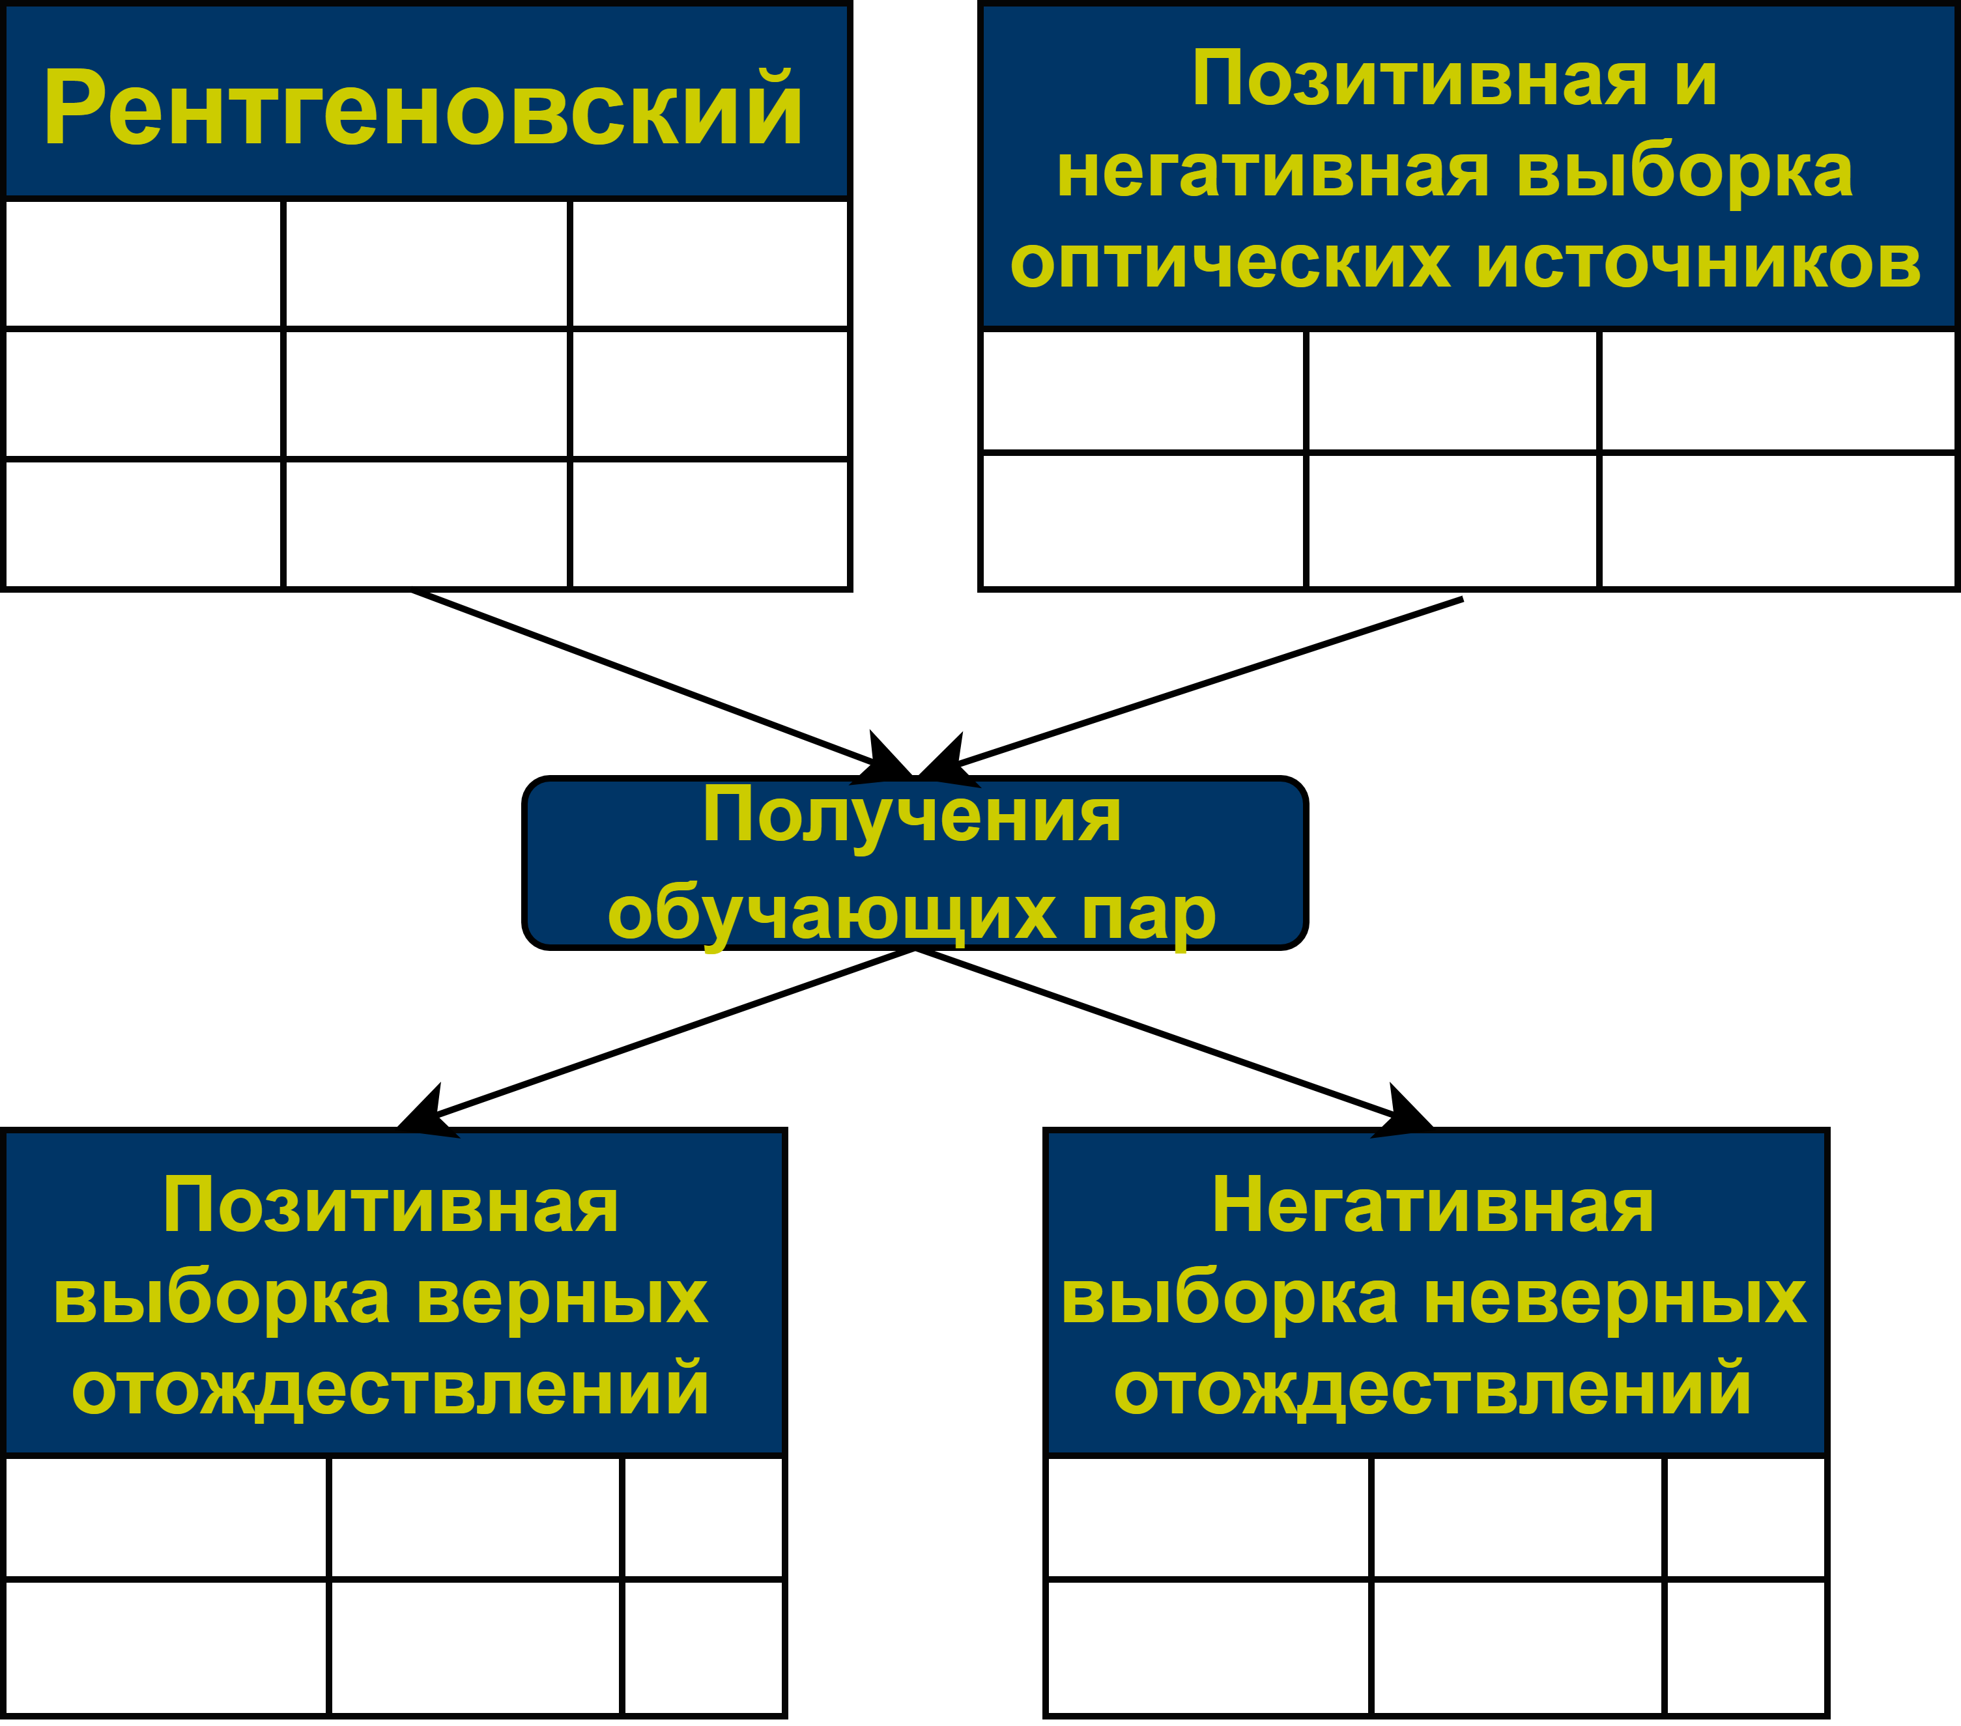
Подготовка выборки
Постановка задачи
Обзор
1
2
HMXB
Наборы данных
Алгоритмы отождествления
Алгоритмы сжатия пространства
Алгоритмы кластеризации
Построение решения

Slide 29
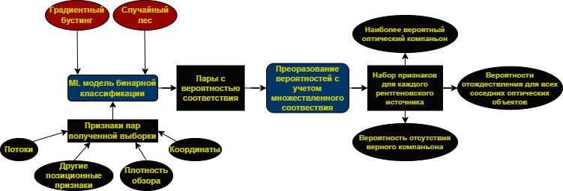
Использование ML модели
Постановка задачи
Обзор
HMXB
Наборы данных
Алгоритмы отождествления
Алгоритмы сжатия пространства
Алгоритмы кластеризации
Построение решения

Slide 30
МБ про преобразование вероятностей слайд

Slide 31
Метрики на реальных каталогах
Постановка задачи
Обзор
Результаты оценки точности на каталоге 4XMM и PanSTARRS
В качестве вспомогательного каталога использовался CXC2:
HMXB
Наборы данных
Случайный лес:
ROC_AUC = 0.987
Recall = 0.9
Precision = 0.968
Градиентный бустинг:
ROC_AUC = 0.990
Recall = 0.9
Precision = 0.97
Алгоритмы отождествления
Алгоритмы сжатия пространства
Алгоритмы кластеризации
NWAY:
ROC_AUC = 0.954
Recall = 0.9
Precision = 0.871
Построение решения

Slide 32
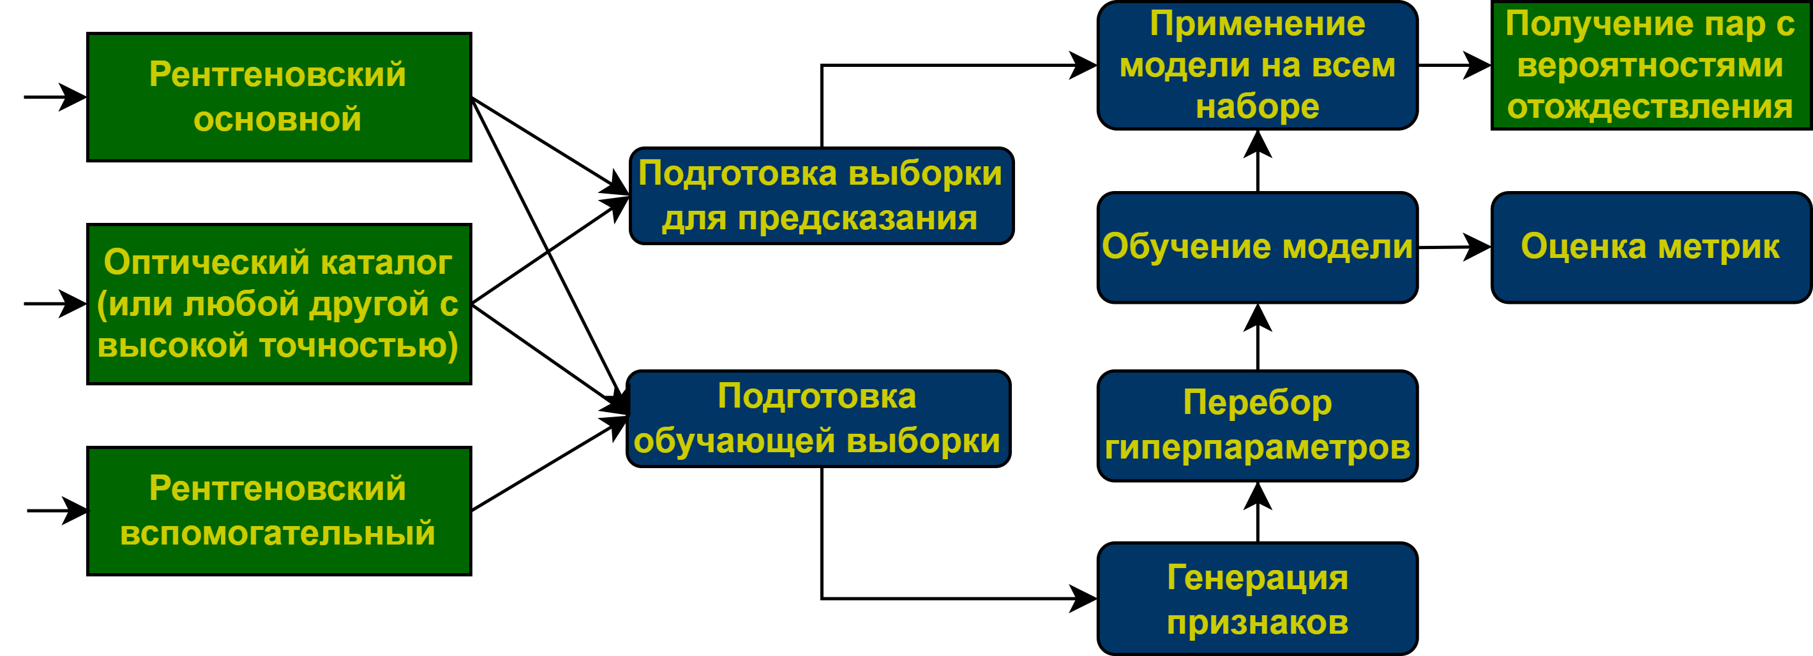
Архитектура инструмента CosMatch задачи отождествления
Постановка задачи
Обзор
HMXB
Наборы данных
Алгоритмы отождествления
Алгоритмы сжатия пространства
Алгоритмы кластеризации
Построение решения

Slide 33
Результаты задачи отождествления
Постановка задачи
Обзор
Разработан алгоритм решения задачи отождествления, показывающий лучшее качество, чем стандартный инструмент области NWAY.
Реализован инструмент в открытом доступе, решающий задачу отождествления на различных комбинациях каталогов.
(Подготовлен каталог отождествления между основными рентгеновским и оптическим набором данных - 4XMM-NEWTON и PanSTARRS)
HMXB
Наборы данных
Алгоритмы отождествления
Алгоритмы сжатия пространства
Алгоритмы кластеризации
Построение решения

Slide 34
РЕШЕНИЕ ЗАДАЧИ ПОИСКА

Slide 35
Краткое описание алгоритма поиска
Постановка задачи
Обзор
Будет решаться методом обучения без учителя - сжатием пространства признаков - TSNE.
На сжатом пространстве с помощью известных представителей будет строится метрика близости, на основе которой будет строиться ранг кандидатов.
Демонстрация работы подхода будет проходить на поиске представителей класс HMXB.
HMXB
Наборы данных
Алгоритмы отождествления
Алгоритмы сжатия пространства
Алгоритмы кластеризации
Построение решения

Slide 36
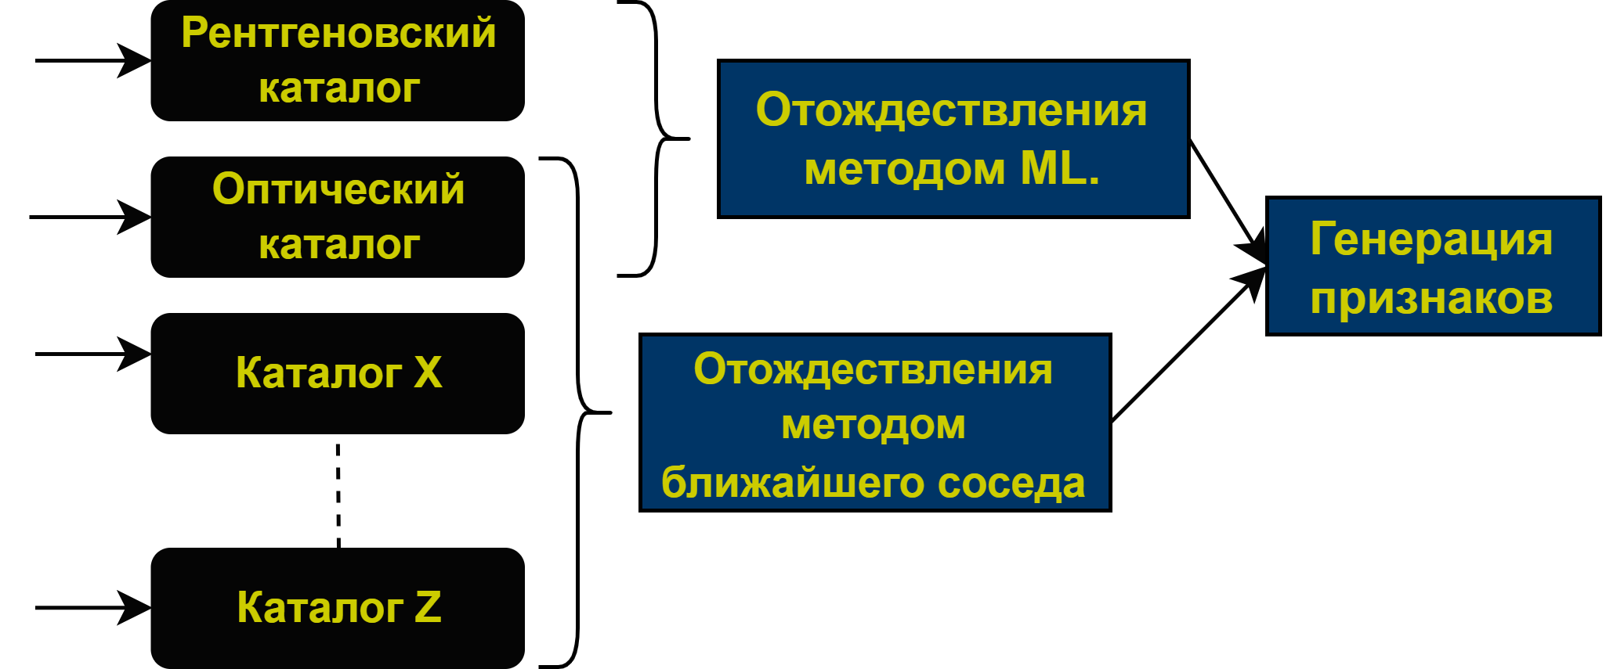
Подготовка набора данных
Обзор
Построение решения
Подготовка данных
Сжатие пространства
Кластеризация и ранжирование
Результаты
В итоге получился набор из 55к объектов. Признаков получилось 50, из которых 40 - потоки
Для 17к объектов известны классы.

Slide 37
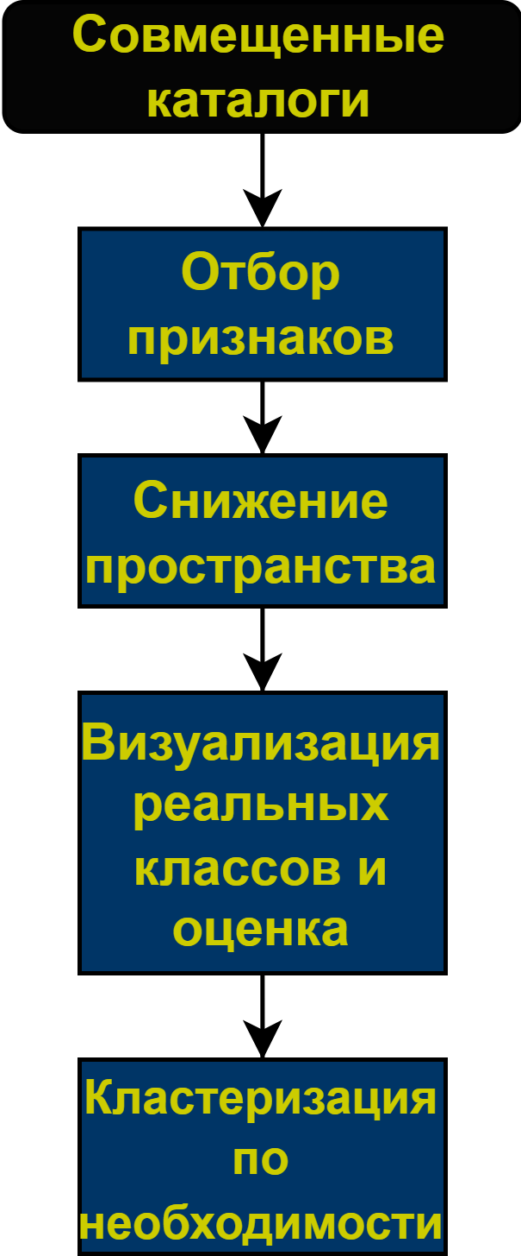
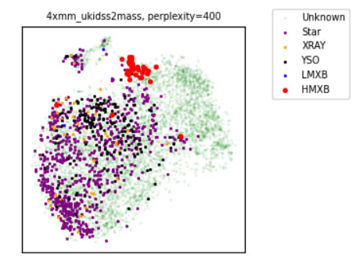
Применение модели
Обзор
Построение решения
Подготовка данных
Сжатие пространства
Кластеризация и ранжирование
Результаты

Slide 38
Применение к поиску HMXB
Обзор
Построение решения
Подготовка данных
Сжатие пространства
Кластеризация и ранжирование
Результаты

Slide 39
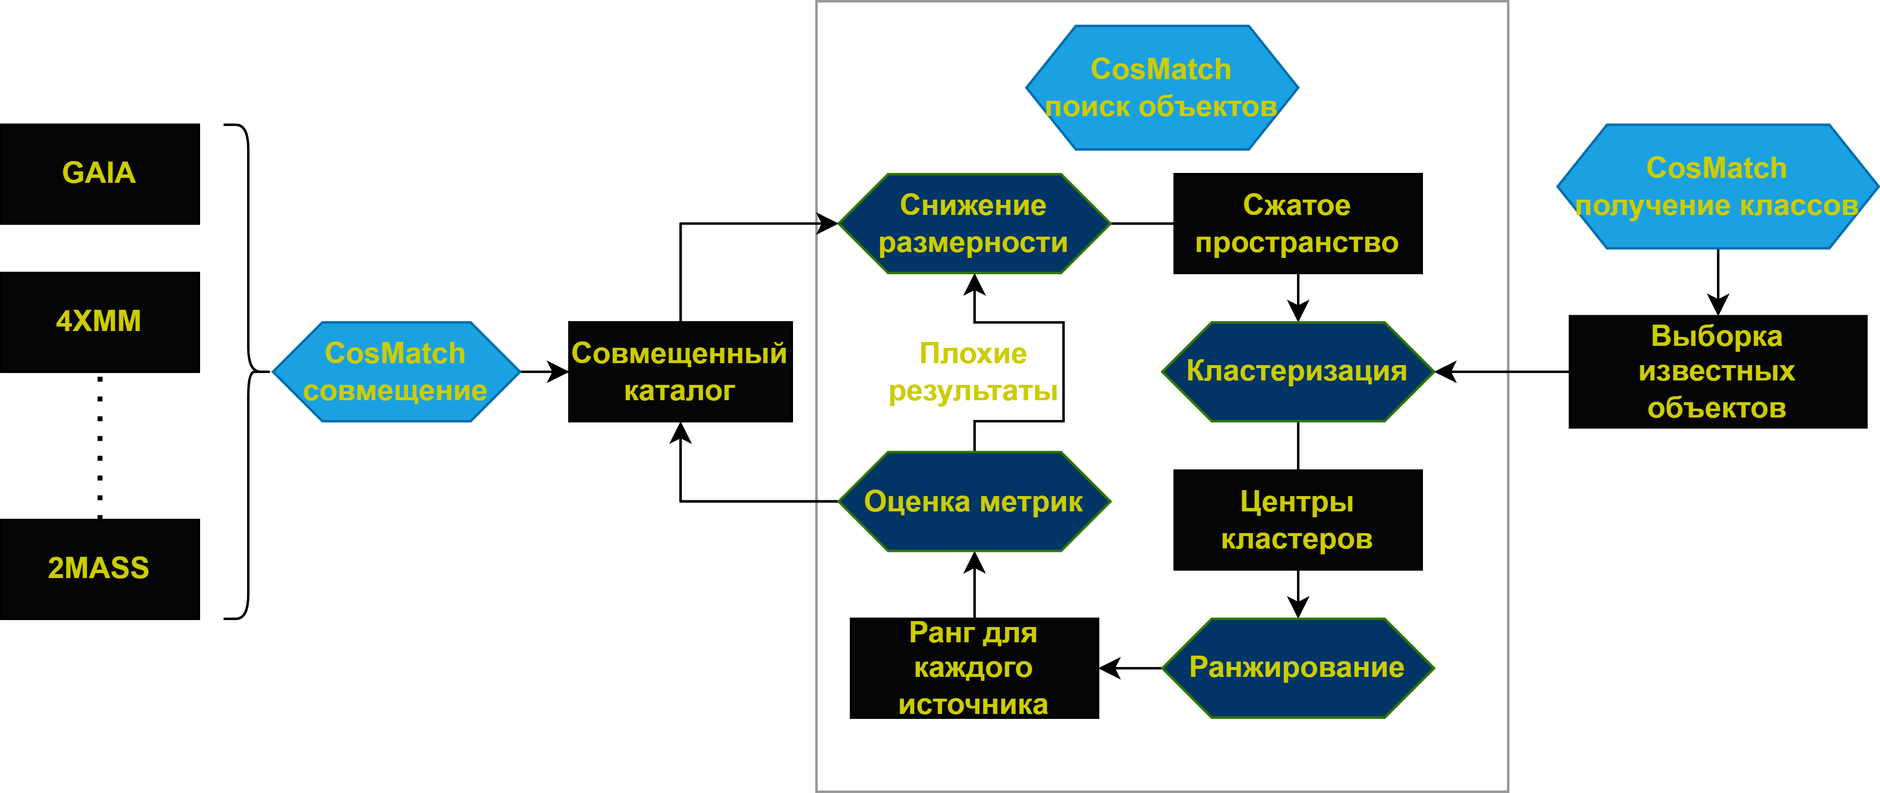
Архитектура алгоритма поиска
Обзор
Построение решения
Подготовка данных
Сжатие пространства
Кластеризация и ранжирование
Результаты

Slide 40
Результаты поиска редких объектов
Введение
Актуальность
Разработан подход для поиска рентгеновских объектов редких классов.
Разработана архитектура инструмента для поиска различных рентгеновских объектов редких классов.
(Подготовлен каталог кандидатов в класс HMXB, который в дальнейшем будет изучен астрономами более подробно)
Постановка задачи
Обзор
Построение решения
Результаты
Техническая реализация

Slide 41
Техническая реализация: Пакет CosMatch
Введение
Актуальность
Open Source инструмент на языке python gitlab.com/Sbdjaro/astrocorrelate
Включает в себя модули отождествления, классификации, поиска объектов (частично) и другие полезные инструменты.
Содержит стандартные алгоритмы области.
Документация на Read The Docs: cosmatch.readthedocs.io
Доступен для установки через PyPI:
pip install cosmatch
5к строк на языке python включая docstrings, тесты и примеры использования.
Постановка задачи
Обзор
Построение решения
Результаты
CosMatch
Техническая реализация

Slide 42
Итоговые результаты
Введение
Актуальность
Разработан подход отождествления каталогов из разных спектральных диапазонов, обгоняющий по основным метрикам качества стандартные методы рентгеновской атсрономии.
Разработан подход по поиску представителей редких рентгеновских классов.
Подготовлен программный инструмент, способный решать задачи отождествления и поиска.
Дополнительные результаты:
Получен отождествленный каталог 4XMM-PanSTARRS с качеством отождествления ROC_AUC=0.99
Подготовлен каталог кандидатов в класс HMXB c качеством ранжирования по топ-500 объектам ROC_AUC=...
Постановка задачи
Обзор
Построение решения
Результаты
Техническая реализация

Slide 43
КОНЕЦ

Slide 44
Сжатие пространства
Обзор
Построение решения
Сжатие пространства производилось двумя способами: autoencoder и t-SNE. С помощью метрик подбирались гиперпараметры
Метрики строились на качество ранжирования: выборка известных HMXB разделялась на test и train и на основе расстояния для train объектов строился ранг - а по нему метрики:
Подготовка данных
Сжатие пространства
Кластеризация и ранжирование
ROC AUC all
(на всех 55к объектах)
ROC AUC known
(на объектах с известной разметкой (17к))
Результаты

Slide 45
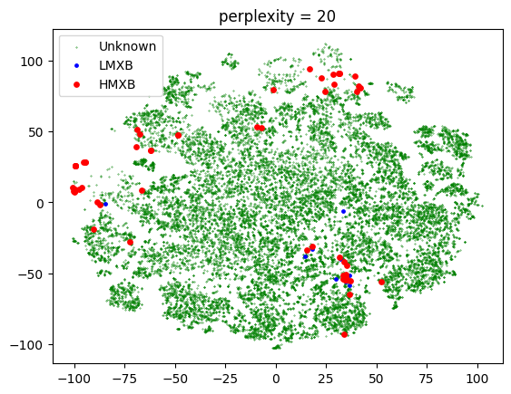
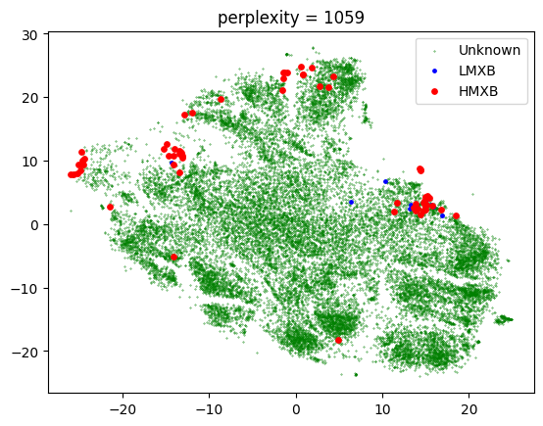
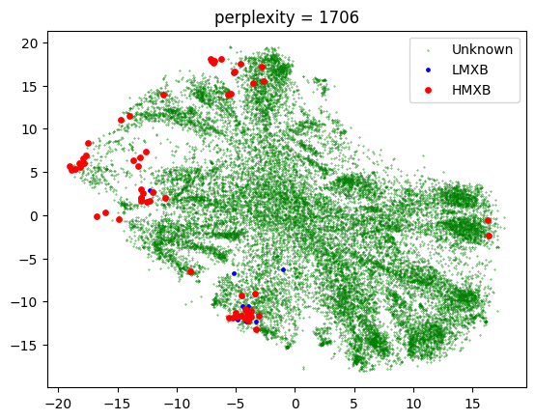
Эксперимент t-SNE при разном perplexity
perplexity | 20 | 157 | 479 | 1059 | 1706
ROC AUC all | 0.936 | 0.905 | 0.918 | 0.953 | 0.932
ROC AUC known | 0.910 | 0.846 | 0.860 | 0.916 | 0.876

Slide 46
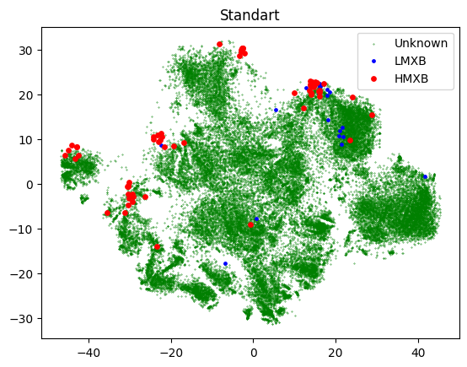
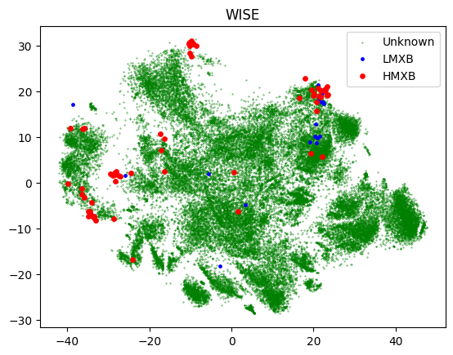
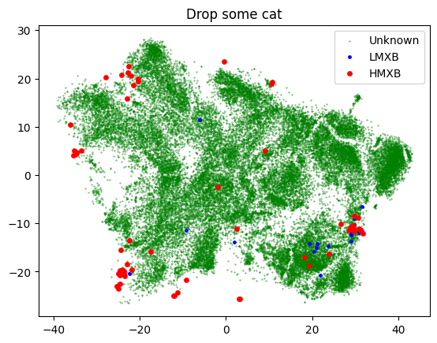
Эксперимент t-SNE c разными признаками
Набор признаков | Все каталоги и потоки | С добавлением WISE | С удалением малых каталогов
ROC AUC all | 0.968 | 0.958 | 0.914
ROC AUC known | 0.927 | 0.922 | 0.870

Slide 47
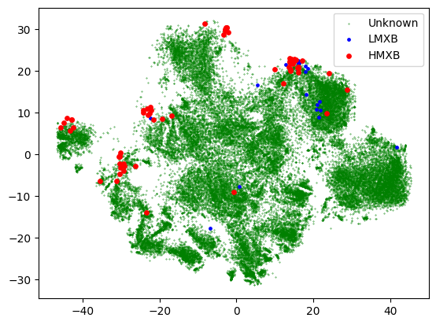
Сжатие пространства: лучшая модель
Обзор
Построение решения
Подготовка данных
Сжатие пространства
Кластеризация и ранжирование
Результаты

Slide 48
Кластеризация и ранжирование
Обзор
Построение решения
Как видно из картинок t-SNE, HMXB разбиваются на кластеры:
Эти кластеры ищутся с помощью алгоритма DBSCAN (*)
У полученных кластеров находятся центры.
Ранжирование кандидатов по метрике дистанции к центру ближайшего кластера
Подготовка данных
Сжатие пространства
Кластеризация и ранжирование
Результаты
(*) Гиперпараметры модели подбирались вручную, исходя из визуального представления кластеров

Slide 49
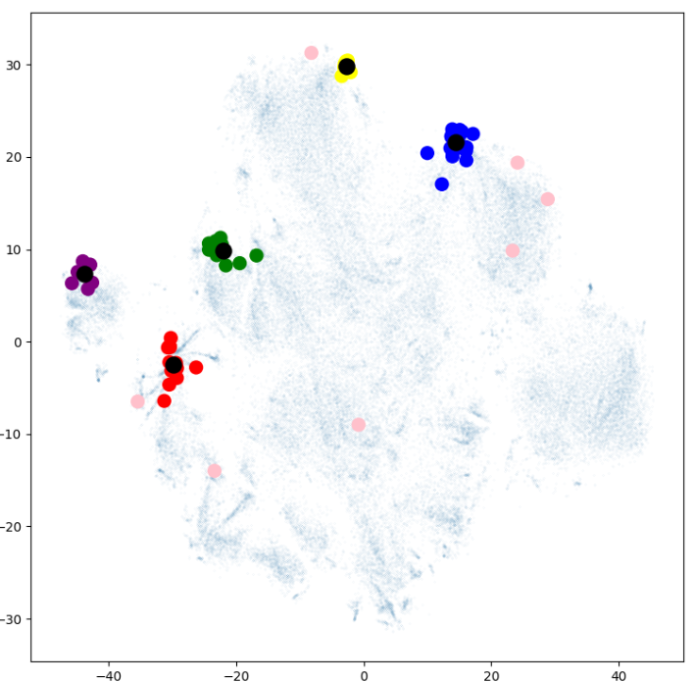
Визуализация кластеризации
ROC_AUC для кластеров для 1000 ближайших объектов с известной разметкой:
Красный | Синий | Зеленый | Фиолетовый | Желтый
0.72 | 0.95 | 0.78 | 0.91 | 0.996
Эти 1000 объектов для каждого кластера являются ранжированными кандидатами в класс HMXB

Slide 50
